Slide 1
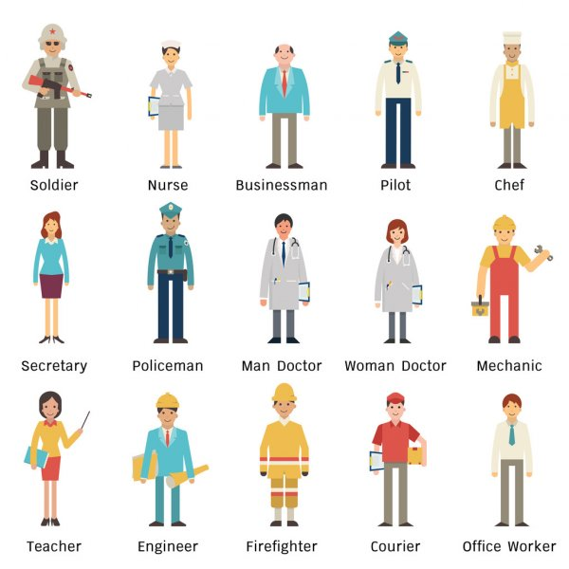
ملابس المهن

Slide 2
لكل مهنة لبس خاص فيها
لنتعرف على ملابس المهن يا أصدقاء

Slide 3
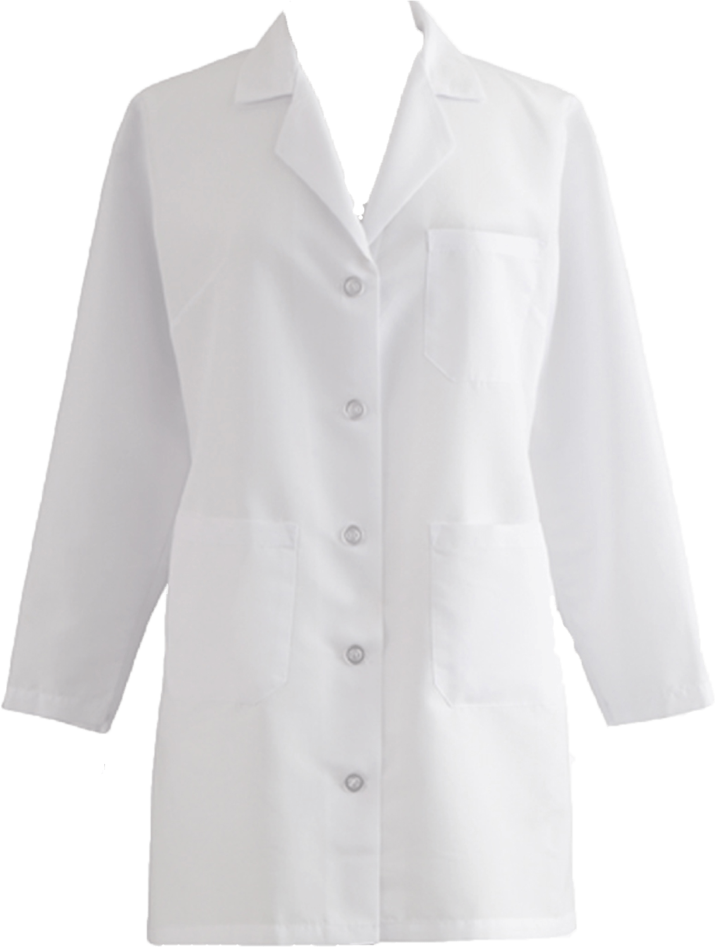
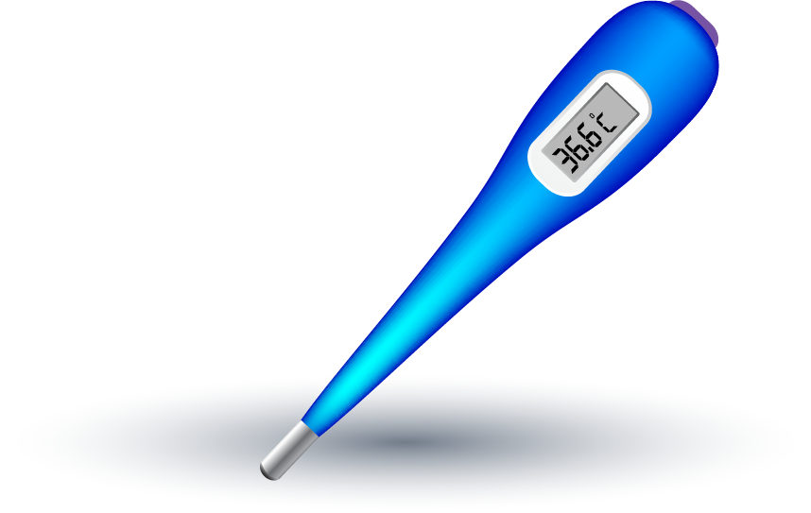
ملابس الطبيب
ماذا تشاهد ؟كيف تعرف بانه طبيب ؟ ماذا يلبس حول رقبته؟

Slide 4
ملابس الشرطي
ماذا تسمع ؟ ماذا يلبس و ماذا يحمل معه؟ كيف يساعدنا؟
999

Slide 5
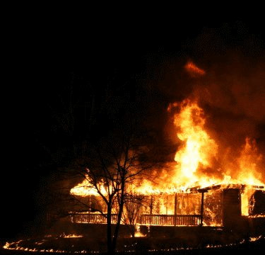
ماذا تشاهد؟ ما الذي حدث ؟
و كيف نقوم بإخماده ؟
من سيساعدنا

Slide 6
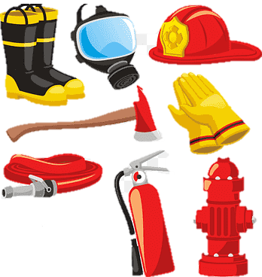
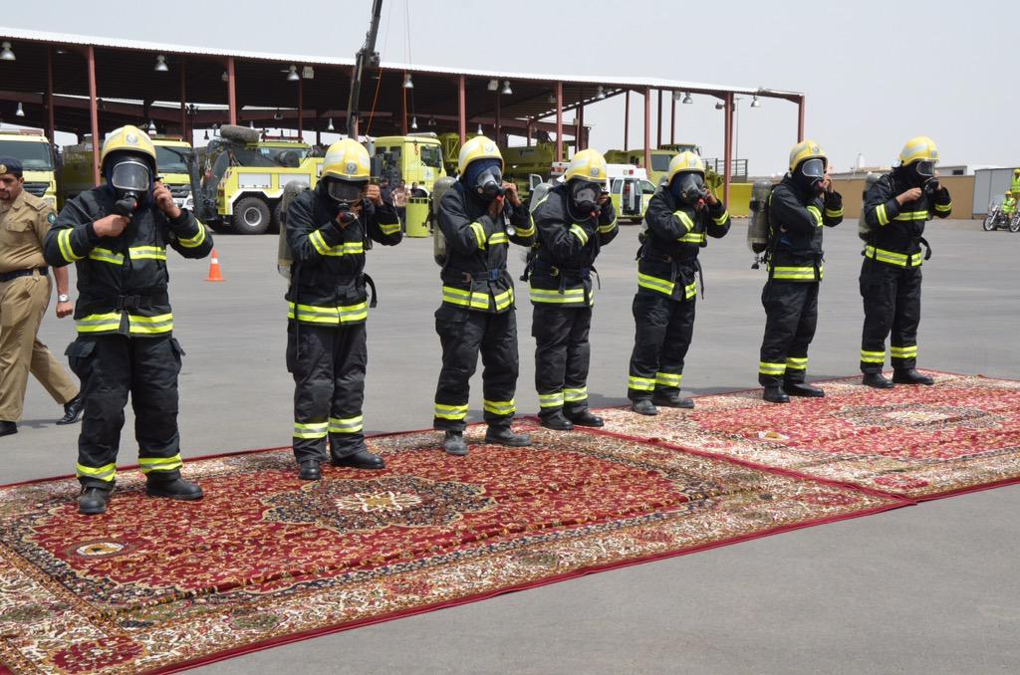
ملابس رجل الإطفاء
ماذا تشاهد ؟ ما اسمهم ؟ ماهو لبسه وما اهميته ؟

Slide 7
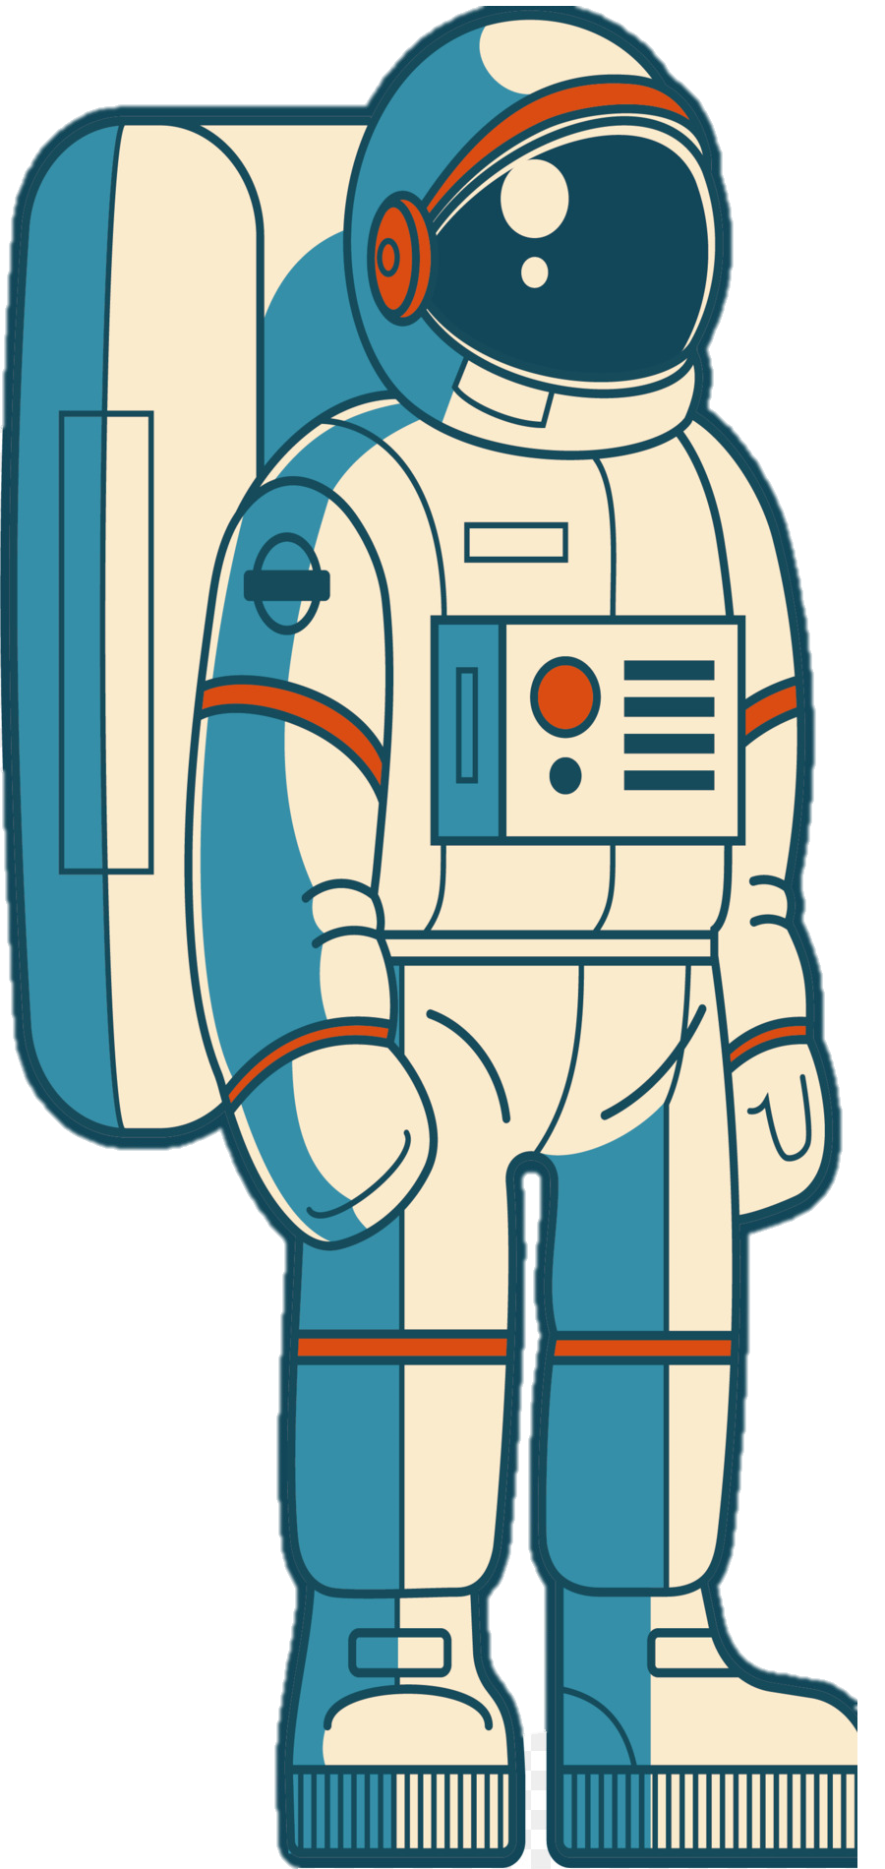
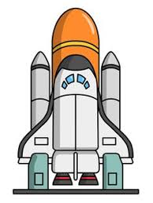
ملابس رجل الفضاء
صف ما ذا تشاهد ؟
لماذا يحمل في ظهره اكسجين ؟ ماذا يحدث عندما لا يلبسها ؟

